Slide 1
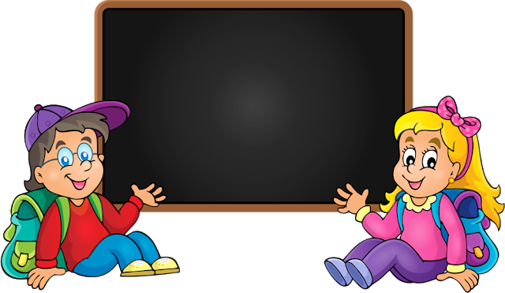
Colegio Hermanos Carrera
Lenguaje y Comunicación
Profesora : Diana Taborda.
Co- Docente: Banni Hidalgo
Curso: 3° Básico

Slide 2
Recordemos las normas de la sala virtual:

Slide 3
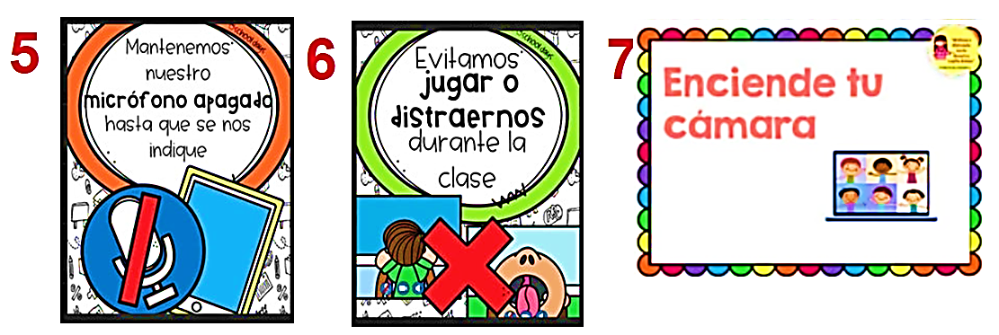

Slide 4
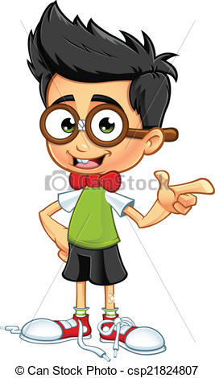
¿ QUÉ APRENDEREMOS HOY?
Demostrar comprensión de textos literarios (fábula) respondiendo por escrito preguntas explícita e implícita mediante guía de trabajo, manifestando una actitud de respeto y solidaridad que favorezca la convivencia
Contenido :
La Fábula

Slide 5
Verifiquemos si se comprendió el objetivo.
Quién me pude decir con sus palabras
¿Qué aprenderemos hoy?

Slide 6
Recordemos :
Comprender :
Es la capacidad de entender lo que se lee, tanto en referencia al significado de las palabras que forman un texto como con respecto a la comprensión global en un escrito
¿Qué es un texto literario?
Como texto literario se denomina todo aquel texto en el que se reconocen las características propias de algún género literario, como la narrativa, la poesía, el teatro o el ensayo.

Slide 7
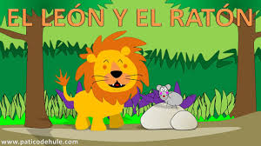
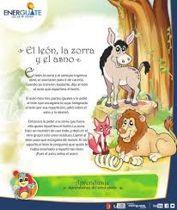
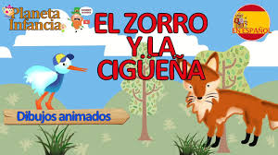
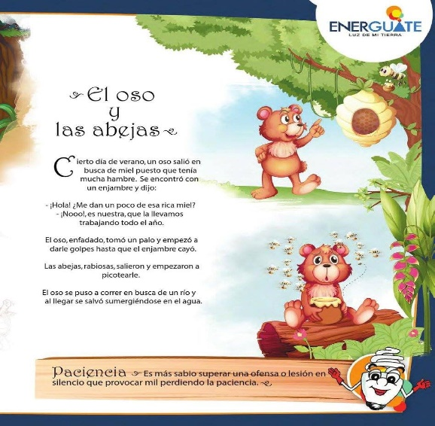
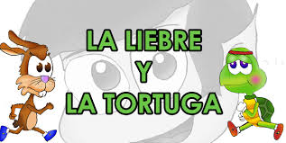
¿Recuerdas que textos son?

Slide 8
¿Qué es la fábula?
son textos literarios cortos de los que se desprende una enseñanza o lección
tiene como propósito, dejar una enseñanza y lo hace a través de la moraleja que a menudo suele aparecer al final del texto.

Slide 9
Características de una fábula
Fácil de leer y comprender
Pocos personales
Sus personajes generalmente son animales, con características humanas
Posee una enseñanza llamada moraleja

Slide 11
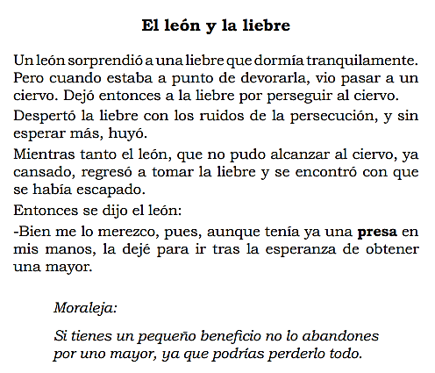
I. OBSERVA EL MODELAMIENTO
En la siguiente fábula “El león y la liebre”, identificaremos sus partes:
TÍTULO
INICIO
DESARROLLO
FINAL
MORALEJA

Slide 12
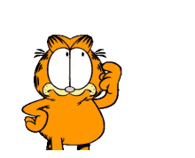
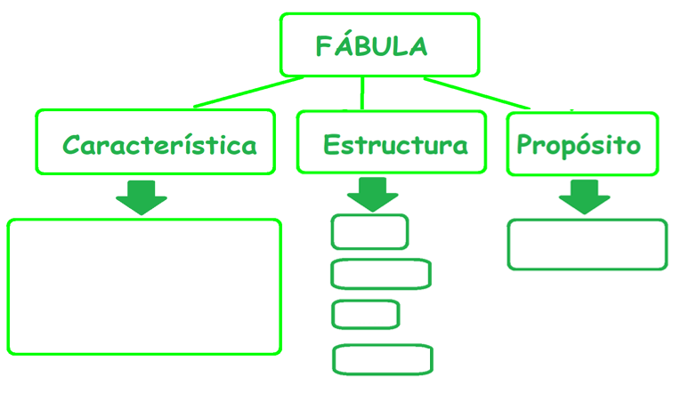
Completemos participando por turnos o chat.
- Sus personajes generalmente son animales, con características humanas.
Inicio
Enseñar
Desarrollo
- Posee una enseñanza llamada MORALEJA
Final
Moraleja

Slide 13
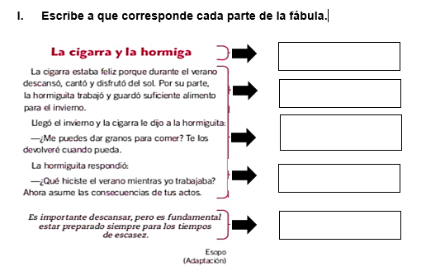
Reflexión de lo aprendido
TÍTULO
INICIO
DESARROLLO
FINAL
MORALEJA

Slide 14
